Slide 1
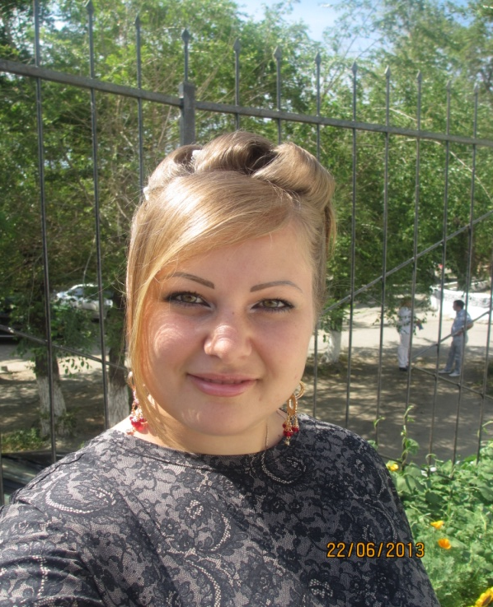
Визитная карточка
Кулаковой Антонины Алексеевны
Учителя математики
МОБУ СОШ №20

Slide 2
5 «А» класс
Я в класс вхожу, и сердце, замирая,
Вдруг выдает волнения толчки:
Кого, как не учителя, вставая,
Приветствуют его ученики?!

Slide 3
Они сдадут экзамены успешно.
Невежество сумеют победить.
Я научу их математике, конечно,
Но прежде научу их Родину любить.

Slide 4
Педсоветы, заседанья
"Любят" все учителя!
Правда, есть одно желанье –
Сократить их до нуля.

Slide 5
Вот как быстро солнце село.
Возвращаюсь я домой.
Крепкий тыл – большое дело
Ждут меня уют, покой

Slide 6
Отдохнула, снова к делу
Завтра тему объяснять.
Хоть немного ноет тело,
Мне тетради проверять

Slide 7
Пусть все спят!
Белье все разом
Я в машинку загружу
Телевизор одним глазом
Хоть минутку погляжу.
И еще тетрадок пару
Не решили! Посмотри…
Все! Поставлю я им «пару»…
Нет, поставлю все же «три»

Slide 8
(Под звуки стука сердца):
Тревоги наши и заботы –
Не просто громкие слова.
Они - основа всей работы.
Или я в этом не права?

